Slide 1

THỨ NĂM
SAU CHÚA NHẬT XXIX
THƯỜNG NIÊN

Slide 2
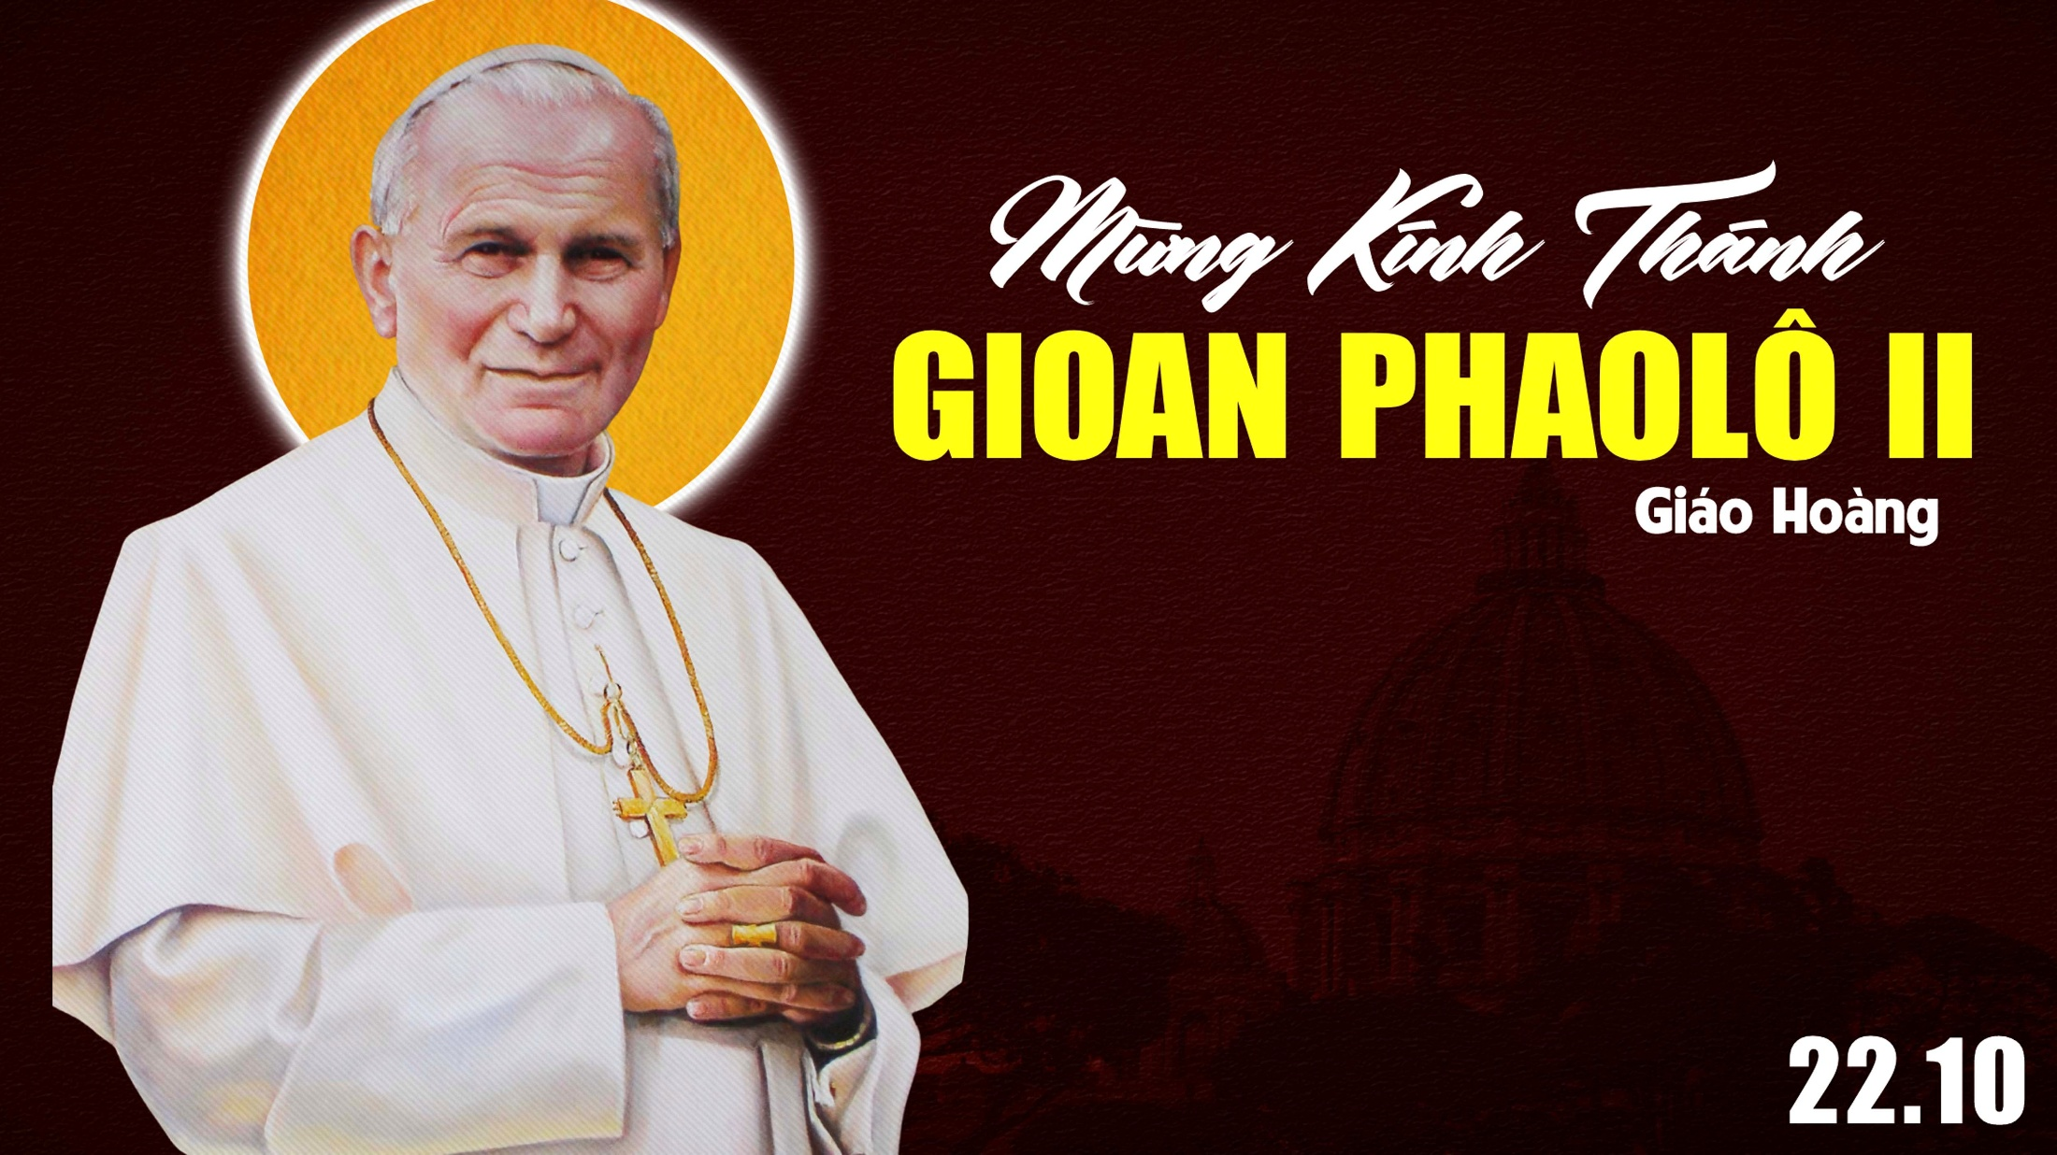

Slide 3
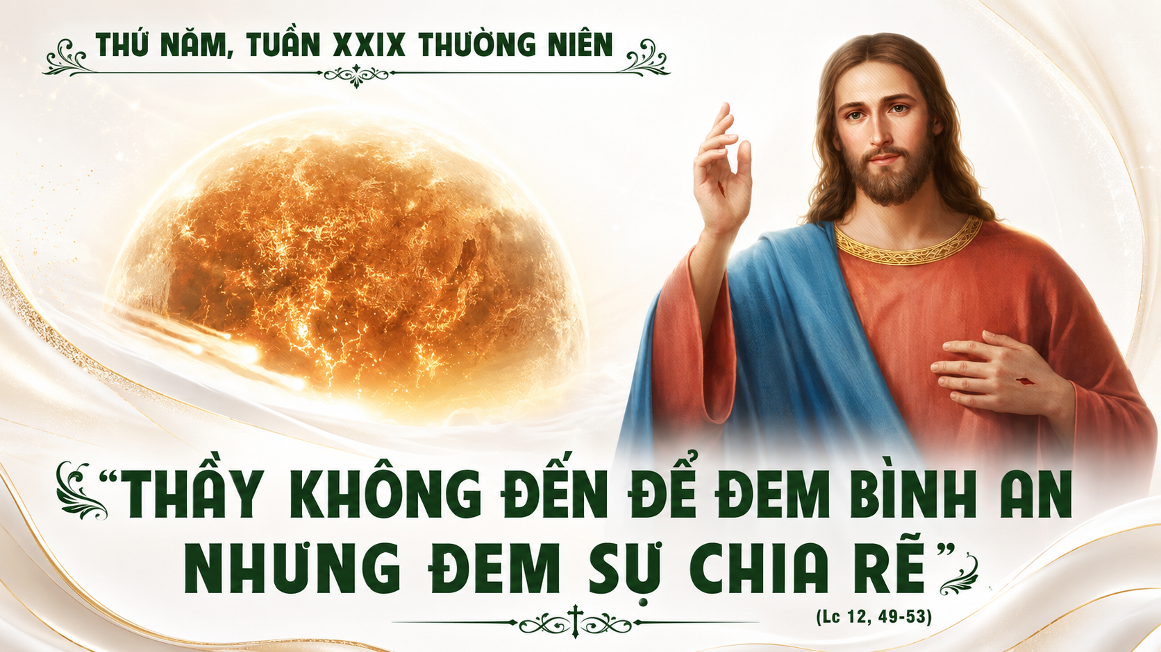

Slide 4

Ca Nhập Lễ
Hân Hoan Tiến Về Nhà Chúa
Hiền Hoà

Slide 5
ĐK: Đoàn con hân hoan tiến bước về nhà Chúa. Tim vui rộn ràng, dâng câu cảm tạ chúc khen. Vì muôn ơn thiêng Chúa thương ban tuôn tràn lai láng. Hòa vang câu ca chúc khen Danh Chúa muôn đời.

Slide 6
TK1: Cất tiếng hát, hòa nhịp đàn. Đến với Chúa cùng một lòng, hiệp dâng tâm tình kính mến. Chúa chúc phúc để mọi người sống chứng tá lời của Ngài, bình an sống trong niềm tin.

Slide 7
ĐK: Đoàn con hân hoan tiến bước về nhà Chúa. Tim vui rộn ràng, dâng câu cảm tạ chúc khen. Vì muôn ơn thiêng Chúa thương ban tuôn tràn lai láng. Hòa vang câu ca chúc khen Danh Chúa muôn đời.

Slide 8
TK2: Khúc hát mới, tình tuyệt vời, kính mến Chúa trọn cuộc đời, Ngài thương che chở năm tháng. Chúa chiếu sáng tình của Ngài, khắp thế giới Ngài hiện diện, và ban xuống ơn bình an.

Slide 9
ĐK: Đoàn con hân hoan tiến bước về nhà Chúa. Tim vui rộn ràng, dâng câu cảm tạ chúc khen. Vì muôn ơn thiêng Chúa thương ban tuôn tràn lai láng. Hòa vang câu ca chúc khen Danh Chúa muôn đời.

Slide 10


Slide 11
Đáp ca:
Tình thương Chúa chan hoà mặt đất.

Slide 12
Alleluia-Alleluia:
Tôi chấp nhận mất hết, và coi tất cả như rác rưởi, để được Đức Ki-tô, được kết hợp với Người.
Alleluia.

Slide 14

CA DÂNG LỄ
Lòng Thành Dâng Chúa
Hiền Hoà

Slide 15
TK1: Lời Chúa đã dạy con hãy luôn sống chân thành. Đừng tìm kiếm lợi danh bả vinh hoa phú quý. Như bà góa nghèo có lòng đơn sơ chân thành. Dâng về cho Chúa tất cả cuộc sống của bà.

Slide 16
ĐK: Một lòng yêu mến chẳng hề toan tính so đo thiệt hơn. Hoàn toàn tin tưởng vào tình yêu Chúa bao dung từ nhân. Ngài hằng nâng đỡ đổ tràn ơn phúc cho ai thành tâm. Để đời con mãi tràn đầy hạnh phúc sáng tươi hy vọng.

Slide 17
TK2: Ngài biết cõi lòng con chỉ mong sống cho Ngài. Dù nghèo khổ lầm than ngàn gian nan khốn khó. Xin Ngài đón nhận tấm lòng khiêm cung đơn thành. Dâng trọn yêu mến cảm tạ tình Chúa vô ngần.

Slide 18
ĐK: Một lòng yêu mến chẳng hề toan tính so đo thiệt hơn. Hoàn toàn tin tưởng vào tình yêu Chúa bao dung từ nhân. Ngài hằng nâng đỡ đổ tràn ơn phúc cho ai thành tâm. Để đời con mãi tràn đầy hạnh phúc sáng tươi hy vọng.

Slide 19
TK3: Ngàn khúc hát tạ ơn tình thương Chúa cao vời. Một đời có Ngài luôn niềm tin yêu thắp sáng. Muôn ngàn phúc lộc Chúa hằng ban cho dư đầy. Ai người tin tưởng sẽ hưởng hồng phúc miên trường.

Slide 20
ĐK: Một lòng yêu mến chẳng hề toan tính so đo thiệt hơn. Hoàn toàn tin tưởng vào tình yêu Chúa bao dung từ nhân. Ngài hằng nâng đỡ đổ tràn ơn phúc cho ai thành tâm. Để đời con mãi tràn đầy hạnh phúc sáng tươi hy vọng.

Slide 23
CA HIỆP LỄ
Tình Chúa Yêu Con
Lm. Thái Nguyên

Slide 24
TK1: Tình Chúa yêu con vẫn trong mọi lúc qua từng ngày trong rủi may. Và trong đắng cay làm cho con nên dạn dày, làm cho con nên vững vàng. Để lòng kiên vững qua ngàn thử thách gian nan, không sầu không oán buồn than. Để nguồn bình an Chúa còn mãi luôn tuôn tràn cho đời con vui hát vang.

Slide 25
ĐK: Khi con hoang mang ngàn nỗi âu lo, xin cho con thêm tình mến yêu Ngài không hề phôi phai. Khi bao chông gai ngập lối con đi, cho đôi tay con ôm ghì lấy Chúa, lòng chẳng lo gì.

Slide 26
TK2: Đời những cơ cầu Chúa ơi dạy con biết tận dụng bao khổ đau. Để bao khổ đau làm cho con nên mềm mại, làm cho con nên nhẫn nại. Để lòng con mãi mở rộng tình mến không phai, vẫn còn tươi thắm ngày mai. Để người quanh con chẳng còn những nỗi u hoài, chung bài tình ca thiết tha.

Slide 27
ĐK: Khi con hoang mang ngàn nỗi âu lo, xin cho con thêm tình mến yêu Ngài không hề phôi phai. Khi bao chông gai ngập lối con đi, cho đôi tay con ôm ghì lấy Chúa, lòng chẳng lo gì.

Slide 28
TK3: Nhiều lúc cô đơn sống trong buồn thương thấy đời lạnh lùng nhẫn tâm. Và bao trái ngang làm cho con tim bàng hoàng, tình yêu chua cay bẽ bàng. Ngài dạy cho con biết dịu dàng, biết bao dung quên mình vui sống tình thân. Để con quan tâm đến hạnh phúc anh em mình, cho tình yêu lên tiếng ca.

Slide 29
ĐK: Khi con hoang mang ngàn nỗi âu lo, xin cho con thêm tình mến yêu Ngài không hề phôi phai. Khi bao chông gai ngập lối con đi, cho đôi tay con ôm ghì lấy Chúa, lòng chẳng lo gì.

Slide 31
Ca Kết Lễ
Thắp Sáng Lên
Kim Long

Slide 32
ĐK: Thắp sáng lên trong trái tim con. Tình yêu như tia nắng hồng. Bừng lên xua tan băng giá và rực nóng đốt cháy đau thương. Thắp sáng lên trong trái tim con. Niềm tin như muôn sao sáng mờ xóa bóng tối nghi nan, gọi mầm tái sinh trần gian.

Slide 33
TK1: Con ước mơ làm khí cụ để đem tình yêu Chúa cho trần gian. Như tia nắng báo trời hừng đông. Như chim én báo tin xuân hồng.

Slide 34
ĐK: Thắp sáng lên trong trái tim con. Tình yêu như tia nắng hồng. Bừng lên xua tan băng giá và rực nóng đốt cháy đau thương. Thắp sáng lên trong trái tim con. Niềm tin như muôn sao sáng mờ xóa bóng tối nghi nan, gọi mầm tái sinh trần gian.

Slide 35
TK2: Con ước mơ làm khí cụ để đem tình yêu Chúa cho trần gian. Như mưa mới tưới gội đồng xanh. Như sương tắm mát cho cây cành.

Slide 36
ĐK: Thắp sáng lên trong trái tim con. Tình yêu như tia nắng hồng. Bừng lên xua tan băng giá và rực nóng đốt cháy đau thương. Thắp sáng lên trong trái tim con. Niềm tin như muôn sao sáng mờ xóa bóng tối nghi nan, gọi mầm tái sinh trần gian.

Slide 37
TK3: Con ước mơ làm khí cụ để đem tình yêu Chúa cho trần gian. Như hoa nở thắm đẹp đồi nương. Như tinh tú chiếu soi đêm trường.

Slide 38
ĐK: Thắp sáng lên trong trái tim con. Tình yêu như tia nắng hồng. Bừng lên xua tan băng giá và rực nóng đốt cháy đau thương. Thắp sáng lên trong trái tim con. Niềm tin như muôn sao sáng mờ xóa bóng tối nghi nan, gọi mầm tái sinh trần gian.

Slide 39
TK4: Con ước mơ làm khí cụ để đem tình yêu Chúa cho trần gian. Như cơn gió mát dịu trời đêm. Như câu hát tiếng ru êm đềm.

Slide 40
ĐK: Thắp sáng lên trong trái tim con. Tình yêu như tia nắng hồng. Bừng lên xua tan băng giá và rực nóng đốt cháy đau thương. Thắp sáng lên trong trái tim con. Niềm tin như muôn sao sáng mờ xóa bóng tối nghi nan, gọi mầm tái sinh trần gian.

